Slide 1




ANAST Architecture Navale et Analyse des Systèmes de Transport
UNIVERSITE DE LIEGE
Optimisation des structures raidies avec LBR-5
Utilisation du module « coût »
Estimation des coûts de construction
DCNS
LORIENT, FRANCE
OCTOBRE 2007

Slide 2
GENERALITES
ORGANIGRAME DU LOGICIEL LBR-5
Variables de design
(échantillonnages)
Structurelles :
plastification
flambement / voilement
déformation
résistance ultime
Géométriques
Contraintes d’égalité
Bornes des variables
Poids total
Coût du matériau
Coût de production
Fonction Objectif
Restrictions
Module d’optimisation
CONLIN

Slide 3
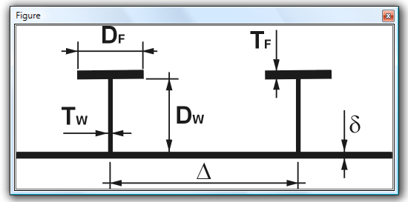
GENERALITES
VARIABLES DE DESIGN (rappel):
9 variables pour chaque panneau :
Épaisseur tôle
longitudinaux : 3 dim. + 1 écartement
Cadres : 3 dim. + 1 écartement

Slide 4
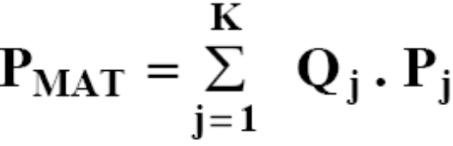

MODULE « COUT » - ASPECT THEORIQUE
Module CostLBR5 (Simplifié) : principes
COUT TOTAL = Pmat + Pmdo + FG
Matériau & Consommables :
Main d’œuvre :
Frais généraux

Slide 5
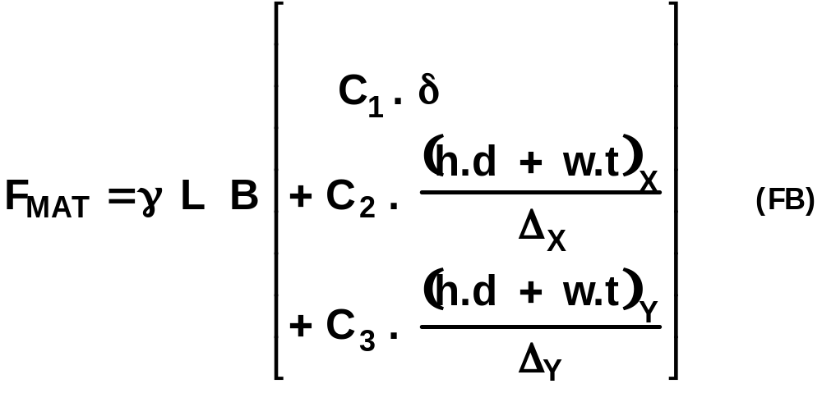
MODULE « COUT » - ASPECT THEORIQUE
Module CostLBR5 (Simplifié): calcul du coût du matériau

Slide 6
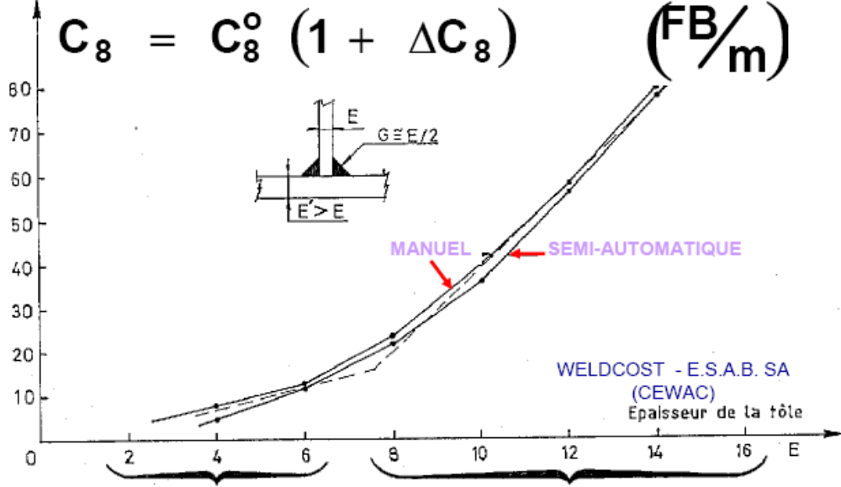
MODULE « COUT » - ASPECT THEORIQUE
Module CostLBR5 (Simplifié) : coût des consommables

Slide 7

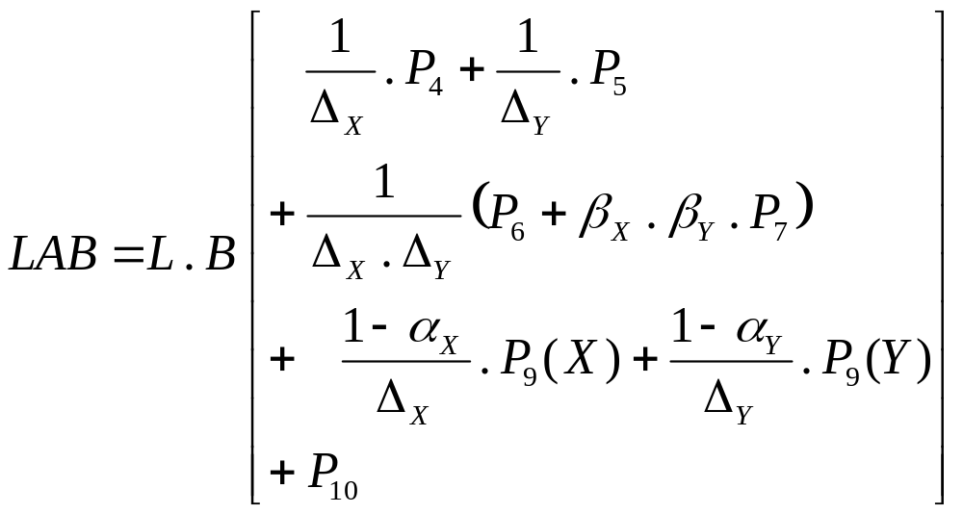
MODULE « COUT » - ASPECT THEORIQUE
Module CostLBR5 (Simplifié) : calcul du coût de la main d’oeuvre

Slide 8
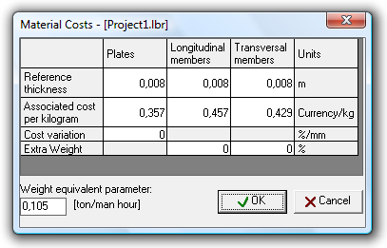
MODULE « COUT » - INTERFACE DE LBR5
LBR5 GUI : Paramètres liés aux coûts du matériau
menu/Optimization/Cost/Material Cost

Slide 9
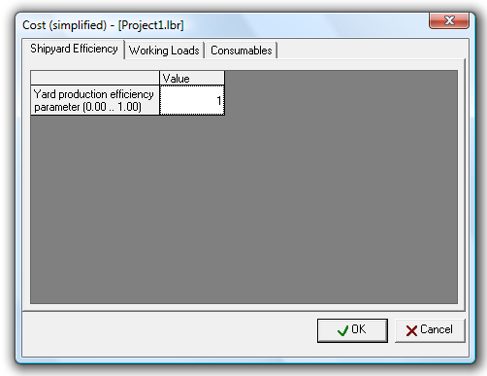
MODULE « COUT » - INTERFACE DE LBR5
LBR5 GUI : Paramètres liés aux coûts de la main d’oeuvre
menu/Optimization/Cost/Simplified – Shipyard Efficiency

Slide 10
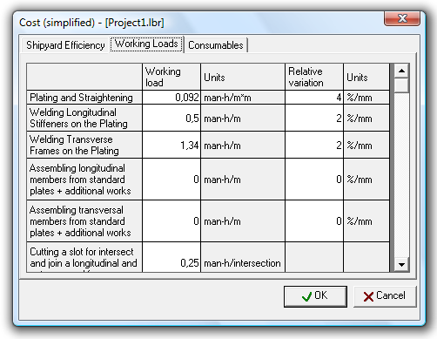
MODULE « COUT » - INTERFACE DE LBR5
LBR5 GUI : Paramètres liés aux coûts de la main d’oeuvre
menu/Optimization/Cost/Simplified – Working Loads (1)

Slide 11
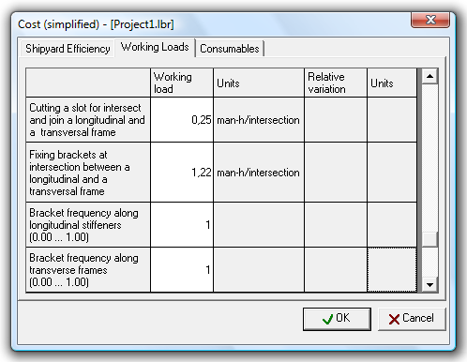
MODULE « COUT » - INTERFACE DE LBR5
LBR5 GUI : Paramètres liés aux coûts de la main d’oeuvre
menu/Optimization/Cost/Simplified – Working Loads (2)

Slide 12
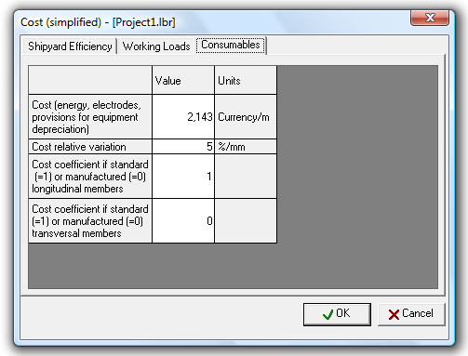
MODULE « COUT » - INTERFACE DE LBR5
LBR5 GUI : Paramètres liés aux coûts des consommables
menu/Optimization/Cost/Simplified – Consumables

Slide 13
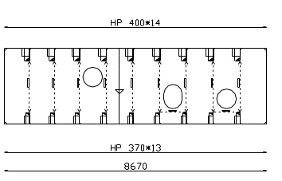
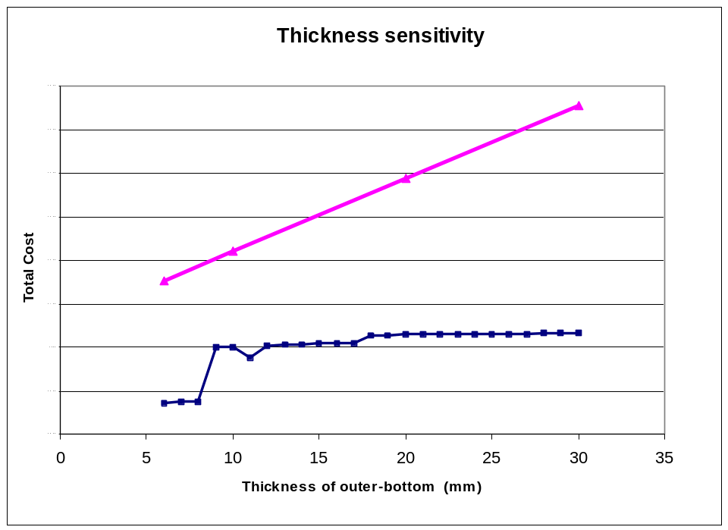
MODULE « COUT »
Module CostLBR5 (Simplifié) : critique du module, comparaison des sensibilités
Incertitude maximale sur le coût de la main d’œuvre : ~20%
Calcul approximatif des sensibilités
Exemple de panneau « Double-fond »

Slide 14
MODULE « COUT » - AMELIORATIONS POSSIBLES
Module Coût Avancé : « bottom – up »
Uniquement le coût de la main d’oeuvre est détaillé
Nécessite une base de données spécifique
Peut considérer jusqu’à 100 opérations de production
Peut considérer plusieurs types de soudures
Nécessite des données spécifiques pour le modèle

Slide 15
MODULE « COUT » - AMELIORATIONS POSSIBLES
Module Coût Avancé : « bottom – up »
CO _{i k}= Q_{ik} × CU_{ik} × K_{ik} × CA_{ik} ×CAT_{ik}
Q_{ik} = quantity
CU_{ik} = unitary cost
K_{ik} = control coefficient
CA_{ik} = access coefficient
CAT_{ik} = workshop coefficient
TOTAL : CT = Σ_{i}Σ_{k}(CO _{ik})

Slide 16
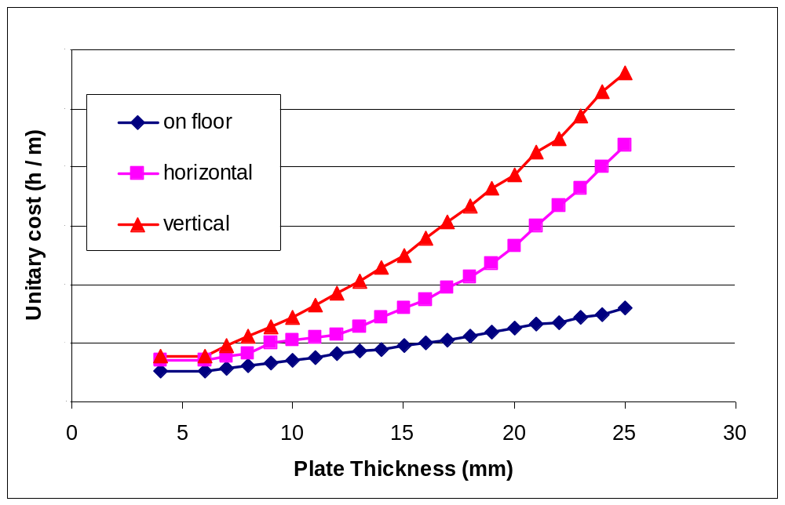
MODULE « COUT » - AMELIORATIONS POSSIBLES
Module Coût Avancé : exemple de coût unitaire pour la soudure des tôles (différents positions)

Slide 17
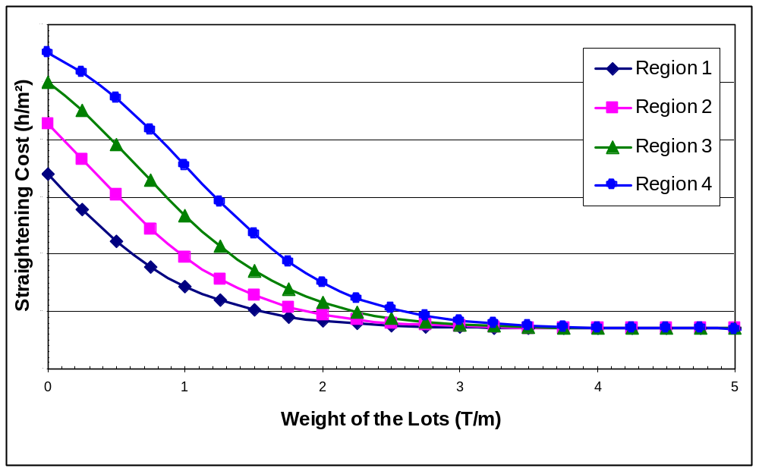
MODULE « COUT » - AMELIORATIONS POSSIBLES
Calcul des coûts de redressage
Fonction analytique à 9 paramètres obtenue par datamining

